Slide 1


ВЕСЕННЯЯ смена
«Образовательные вертикали»
Школа № 1534
«Академическая»
АртрА

Slide 2



Для кого
В дни каникул
Выезд утром 29 марта; возвращение 3 апреля 2025 г.
5, 6, 7, 8, 9 классы
Учителя школы (из всех корпусов)

Slide 3
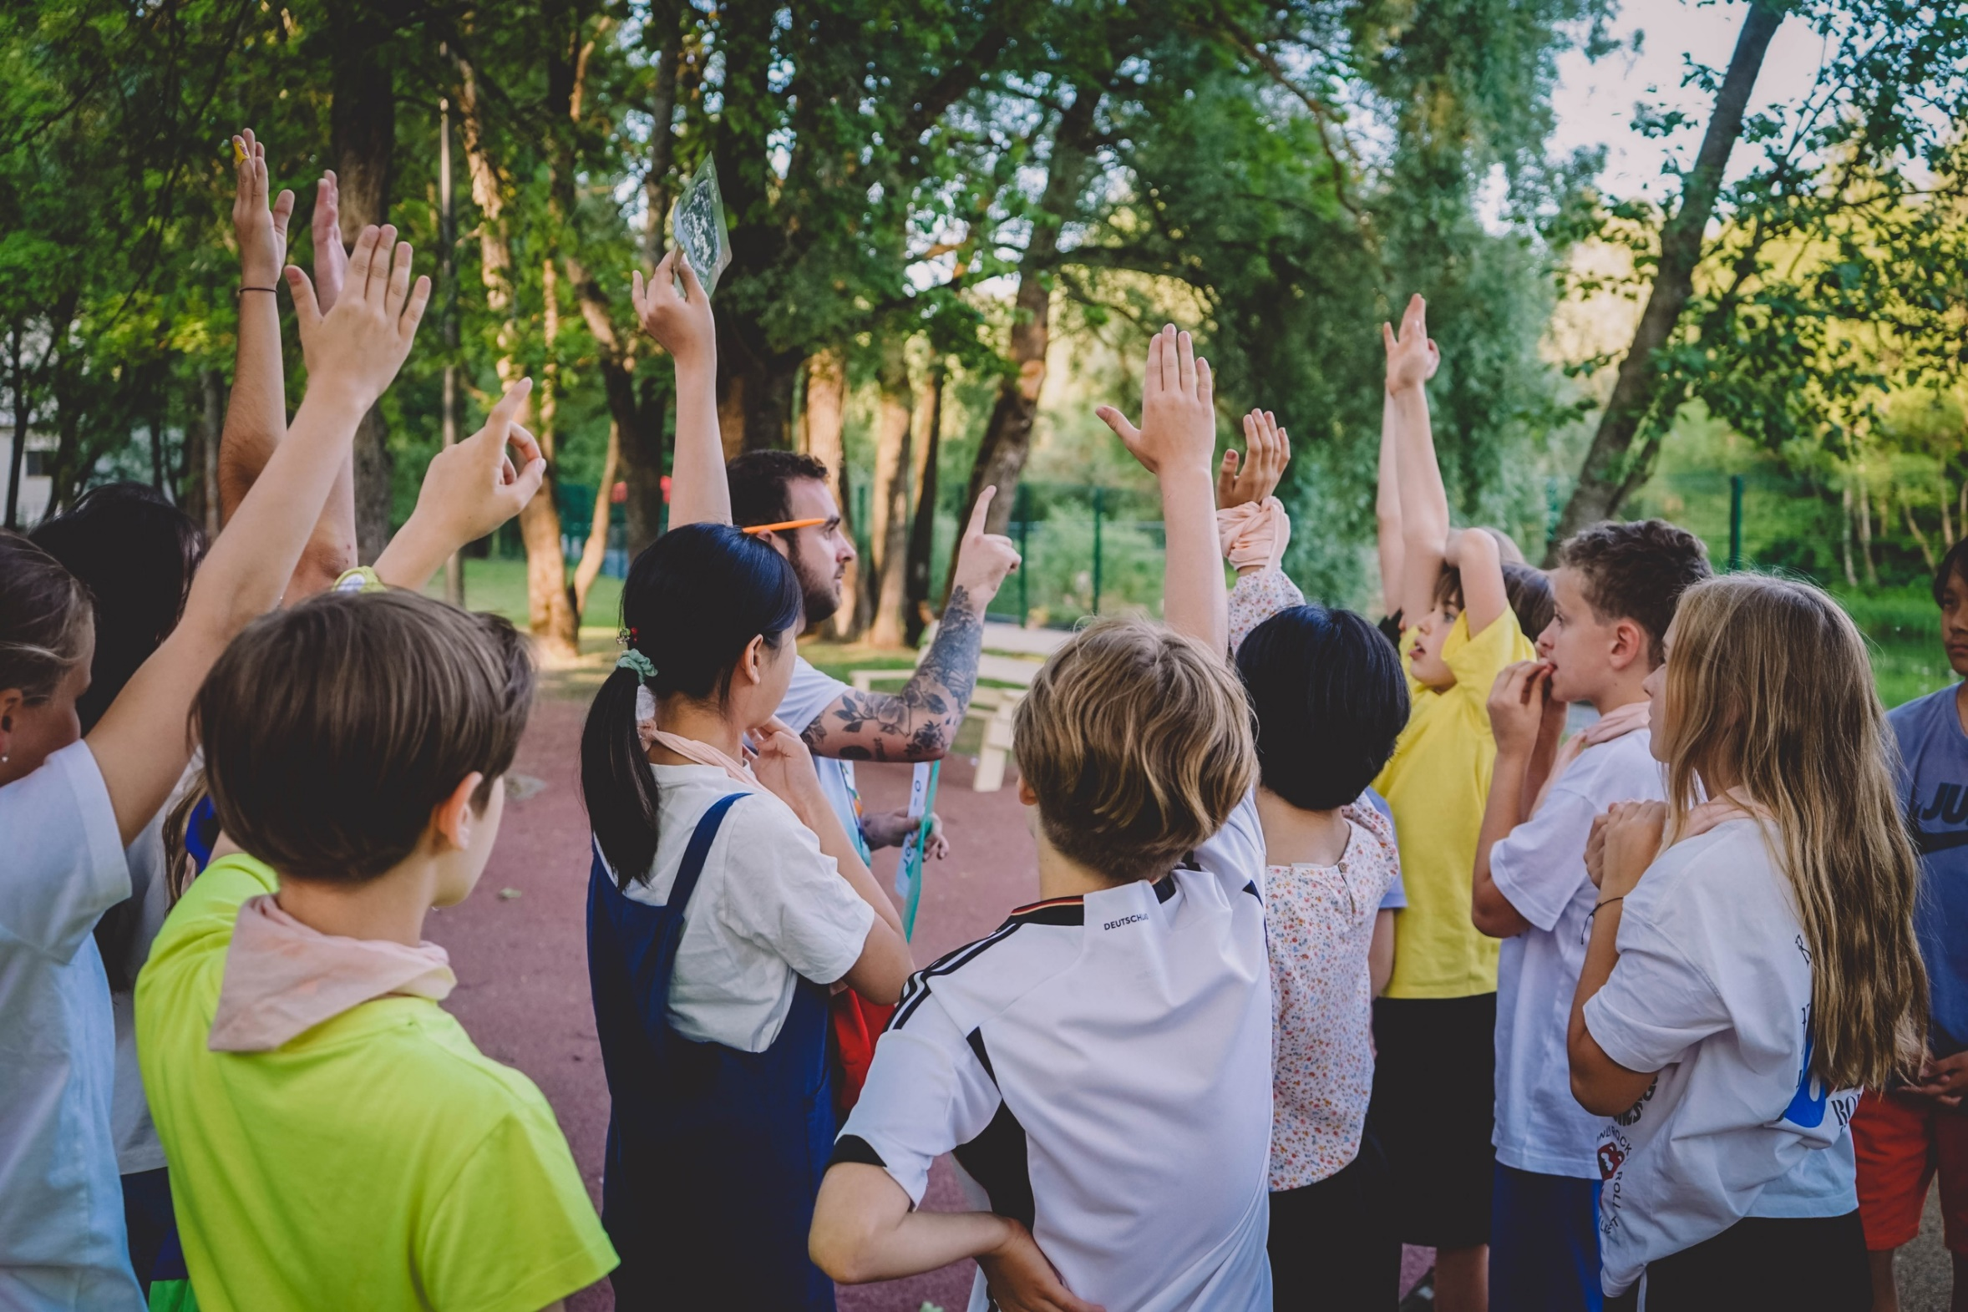
Обеспечение лагеря
АртрА Кэмп- это новый взгляд
на детские лагеря
Особенности выезда
Комплексные сюжетные программы
Размещение в современном отеле, 5-разовое питание
Современная образовательная программа
Спорт, активности, бассейн
Регулярные отчеты о проведении выезда
Повышенная безопасность на территории

Slide 4




Направления
Математическая смена для 5 и 6 классов
Руководитель направления: Дубильт А.В.
Социально-экономическая смена для 7, 8, 9 классов
Руководители направления: Дубильт А.В., Нестеренко Е.М.
Математическая смена для 7 и 8 классов (УК-1)
Руководитель направления: Солдатова Г.В.
Интенсив ОГЭ по математике для 9 класса
Руководитель направления: Николаева А.Н.
Возможен конкурсный отбор на программы

Slide 5


















Slide 6




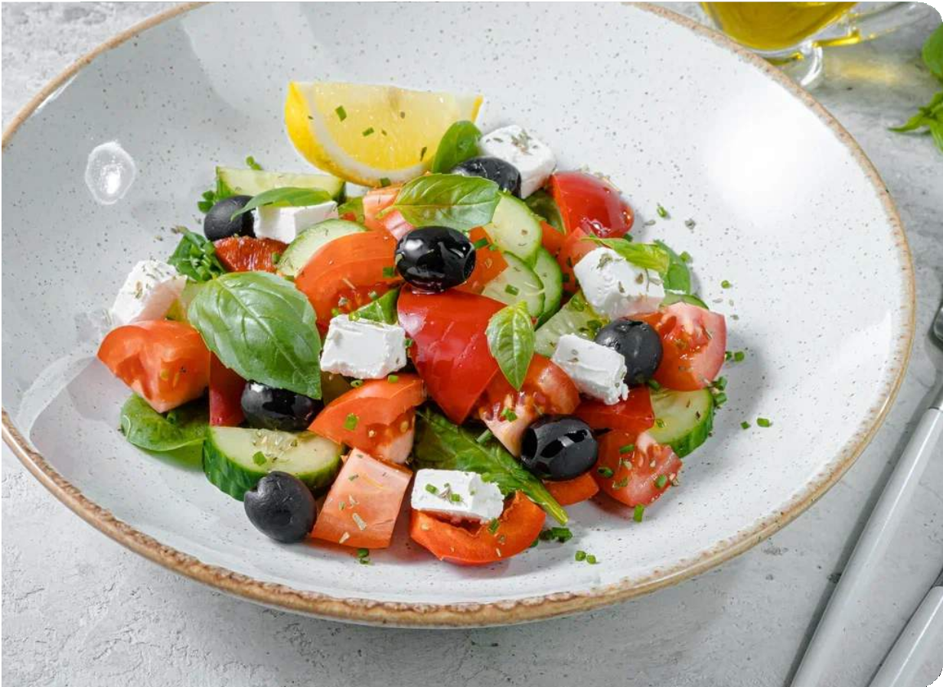
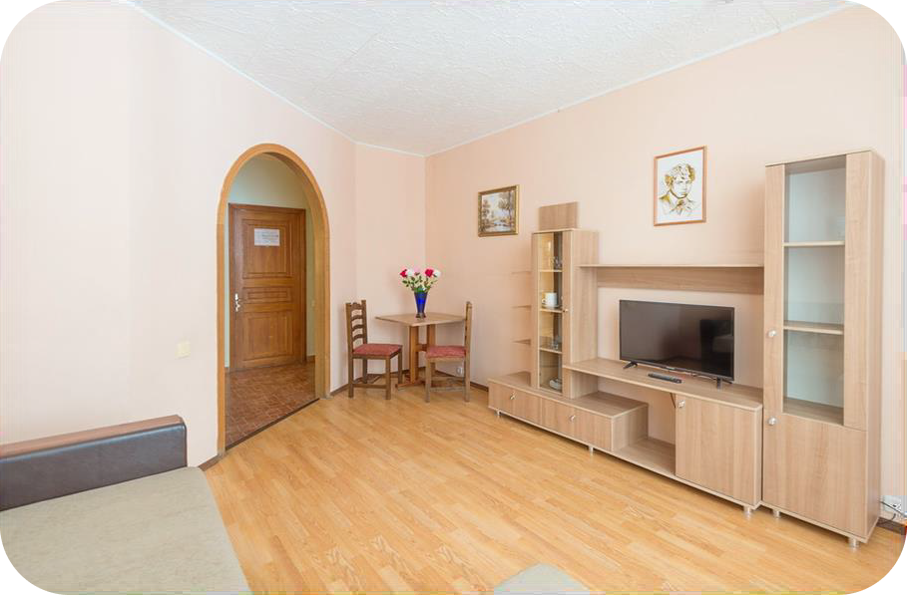
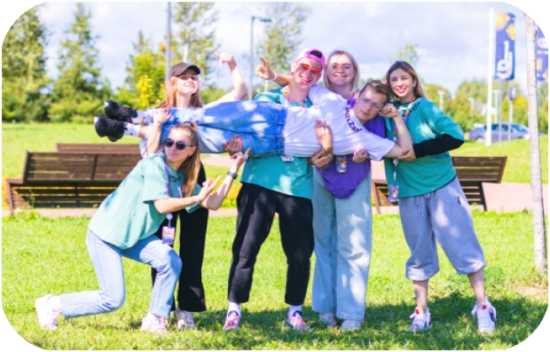
Вожатые
3-х местные номера
в “Солнечной поляне”
(2 кровати + диван)
опытная команда
вожатых
5-ти разовое питание

Slide 7
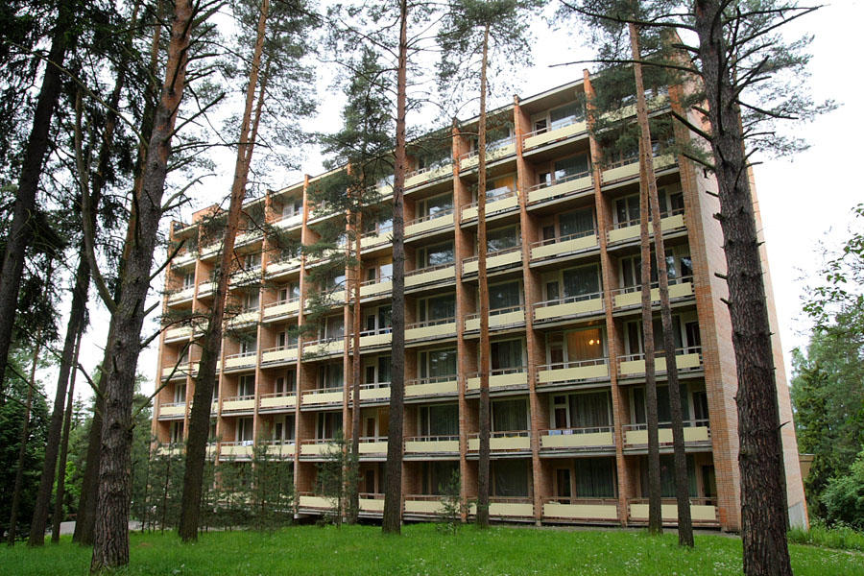
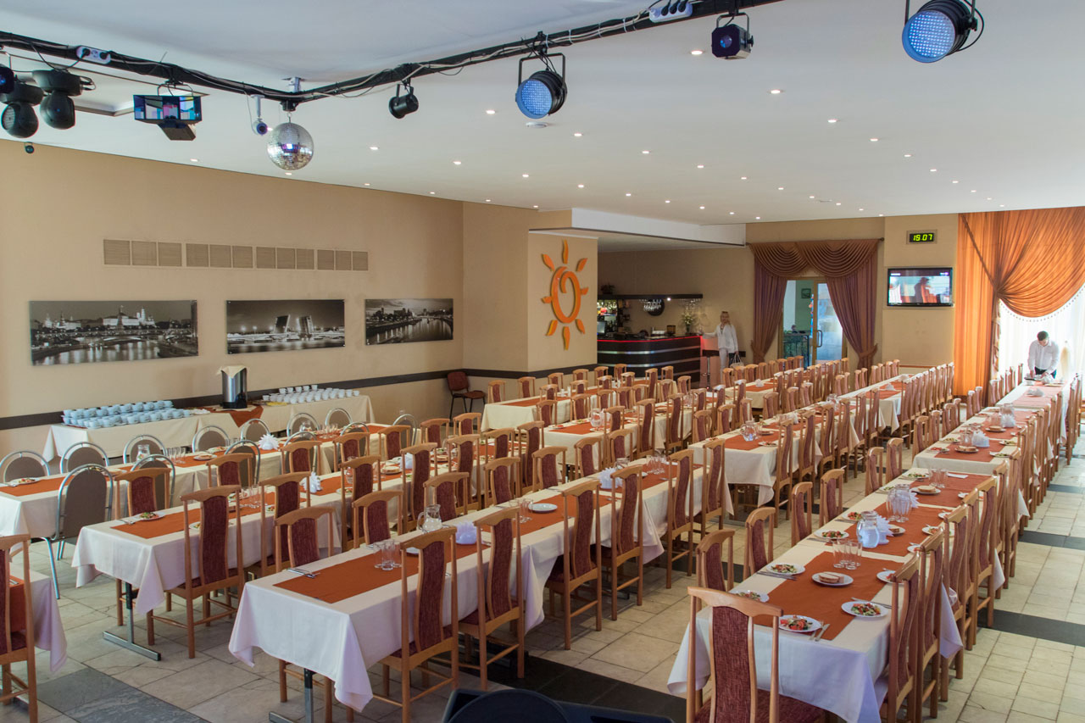
Площадка для выезда
Пансионат «Солнечная поляна»
Подмосковье
3-местное размещение
5-разовое питание
Комфортные аудитории
Экологически чистый район
Бассейн и спортивные площадки
Ежедневная уборка комнат
https://solpolyana.ru/

Slide 8





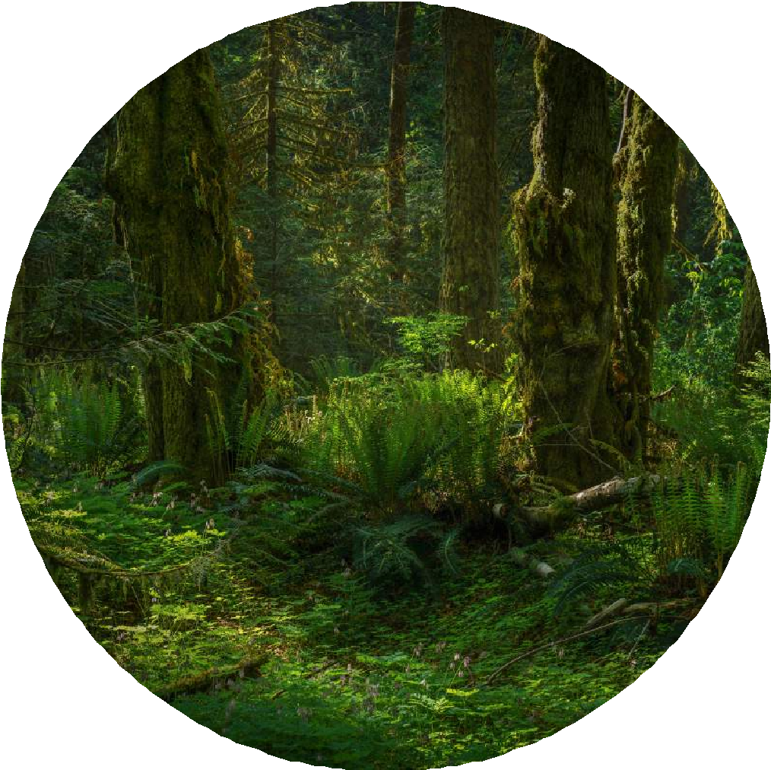

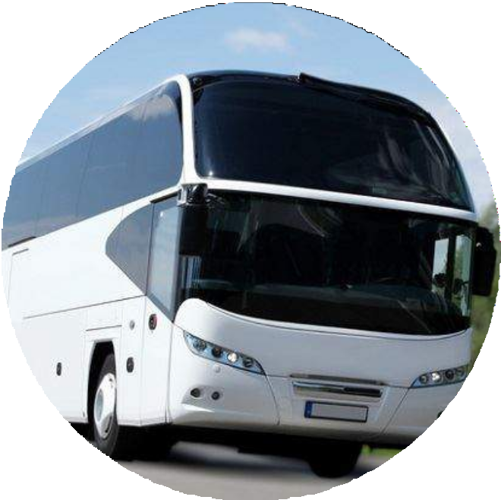

Спортивные площадки, залы творческих мероприятий, бассейн
Экологически чистый
лесной массив
Трансфер от школы
Круглосуточная охрана
Больше фотографий базы отдыха - по ссылке https://solpolyana.ru//

Slide 9

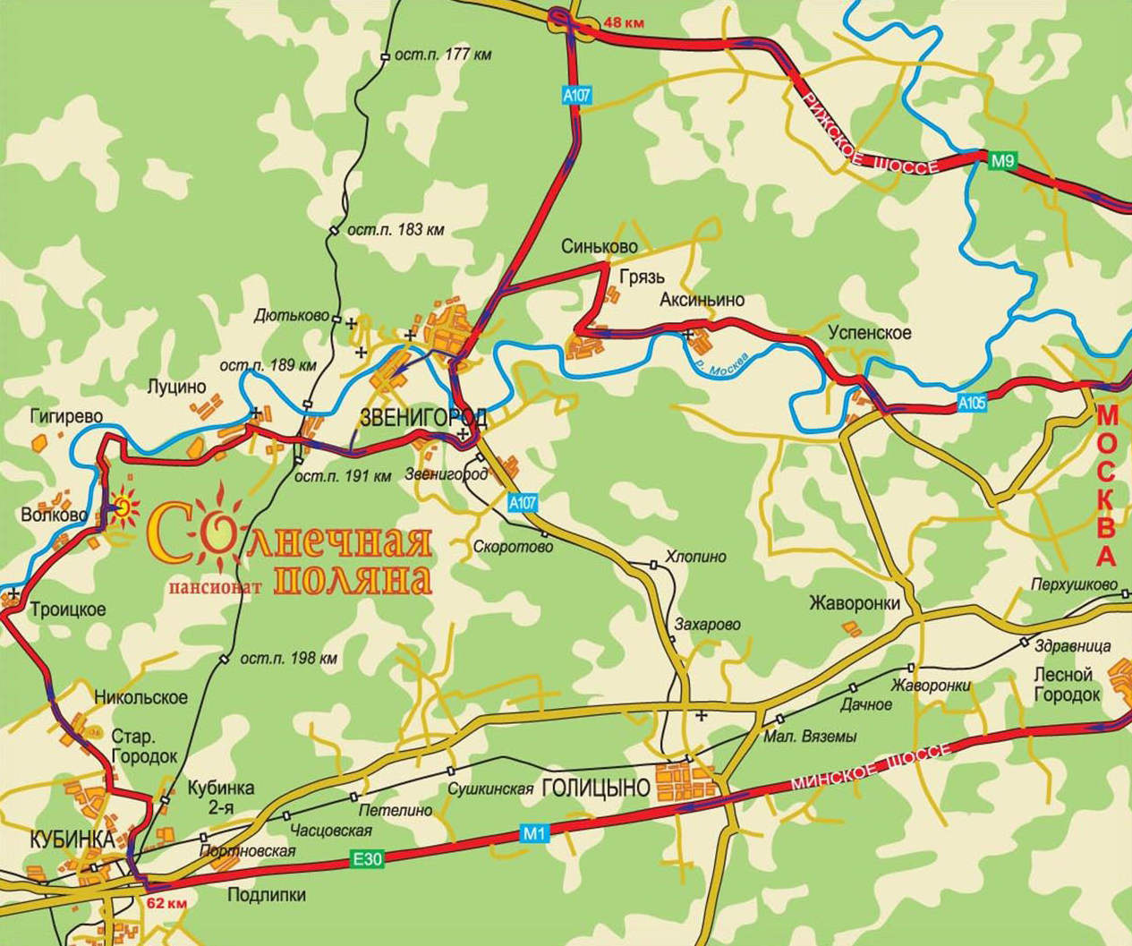
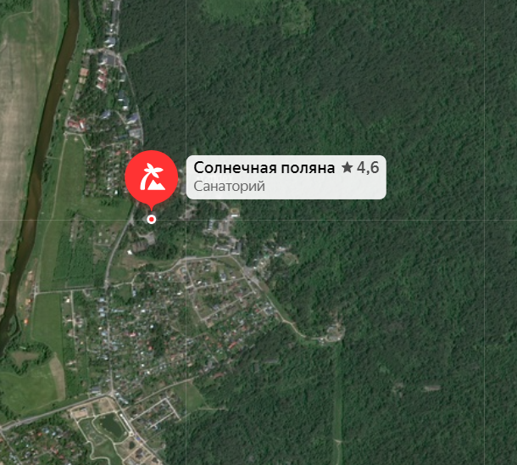
Московская область, Одинцовский р-н, г. Звенигород, дер. Волково, пансионат «Солнечная поляна» => Yandex.Карты

Slide 10
Примерный распорядок дня
8:00 – подъем, утренние процедуры
8:30 – 9:00 - зарядка
9:00 – 9:30 завтрак
9:30 – 11:00 – первая пара по учебным аудиториям (с преподавателями школы)
11:00 – 11:30 – перерыв, свободное время
11:30 -13:00 - вторая пара по учебным аудиториям (с преподавателями школы)
13:00 – 13:30 – обед
13:45 – 15:15 – третья пара у первой половины групп (с преподавателями школы)
13:30 – 15:30 – игры/спорт – у второй половины групп, свободное время
15:30 – 16:00 – полдник
16:30 – 18:00 – третья пара у второй половины групп (с преподавателями школы)
16:30 – 18:30 - игры/спорт – у первой половины групп, свободное время
18:30 – 19:00 – ужин
19:30 – 21:00 – вечернее мероприятие (дискотека/кино/концерты)
21:00 – 21:30 – вечерка (пятое питание)
21:30 – 22:30 – подготовка ко сну, общение с родителями
22:30 - отбой
30 часов учебных дисциплин

Slide 11



Стоимость и запись
Стоимость смены 26500 + 8500 руб.
Заполните форму
Мы пришлем вам информацию о старте подачи документов на смену
https://forms.yandex.ru/u/6797a228eb61465577231355/
Формированием списков участников и групп происходит на усмотрение руководителей направлений
Контакты для справок от школы
baranov_rv@1534.org
Баранов Роман Владимирович

